Slide 1

FINAL PROJECT
D4E58
GROUP 6
TEAM 1
Teacher and Mentor:
Nguyen Quoc Trung
Danh Nguyen
Member:
Ho Tan Dat
Phan Minh Khanh
Phan Quoc Tay

Slide 2




PHYSICAL PRINCIPLE
HISTORY
ENDING
APPLICATIONS

Slide 3
Tổng quan dữ liệu
Xử lý dữ liệu
Nội dung phân tích
Kết quả phân tích dữ liệu

Slide 4







5

Slide 5
Tổng quan dữ liệu

Slide 6
Tổng quan dữ liệu
COLUMN Order No Order Date City Customer Type Account Manager Product Name |  |  | DESCRIPTION Mã đơn hàng Ngày đặt hàng Thành phố khách hàng ở Phân loại khách hàng theo quy mô doanh nghiệp Người xử lý đơn hàng Tên sản phẩm

Slide 7
Tổng quan dữ liệu
COLUMN Product Category Product Container Ship Mode Cost Price Retail Price Profit Margin |  |  | DESCRIPTION Loại sản phẩm Loại hộp đựng hàng Phương thức giao hàng Chi phí sản xuất một sản phẩm Giá bán một sản phẩm Lợi nhuận một sản phẩm

Slide 8
Tổng quan dữ liệu
COLUMN Order Quantity Sub Total Discount % Discount $ Shipping Cost Total Total Profit |  |  | DESCRIPTION Số lượng sản phẩm được đặt Doanh thu (chưa tính giảm giá và phí ship) Giảm giá theo % Sub Total Số tiền được giảm giá Phí giao hàng Doanh thu cuối cùng Lợi nhuận cuối cùng

Slide 9
Xử lý dữ liệu

Slide 10




Xử lý dữ liệu
Python
SQL
Power Bi
Data cleaning & EDA
Processing Data
Calculating
Lấy ra các giá trị phù hợp theo phân tích sơ đồ Pareto
Tạo các measure cho phân tích biểu đồ Pareto
Kiểm tra tổng quát dữ liệu
Tạo các measure cho phân tích biểu đồ Pareto
Xóa những dữ liệu bị thiếu hoặc không hợp lệ
Tạo các measure cho phân tích phân khúc khách hàng theo giá trị RFM
Định dạng lại cho các cột dữ liệu
Visualizing
Tạo các biểu đồ thể hiện doanh thu, lợi nhuận, mô hình pareto, phân khúc khách hàng

Slide 11
Nội dung phân tích

Slide 12

Nội dung phân tích
1.
2.
Tổng quan tình hình kinh doanh theo doanh thu
Lợi nhuận của doanh nghiệp
3.
4.
Phân tích phân khúc khách hàng theo giá trị RFM
Phân tích lợi nhuận theo biểu đồ Pareto

Slide 13
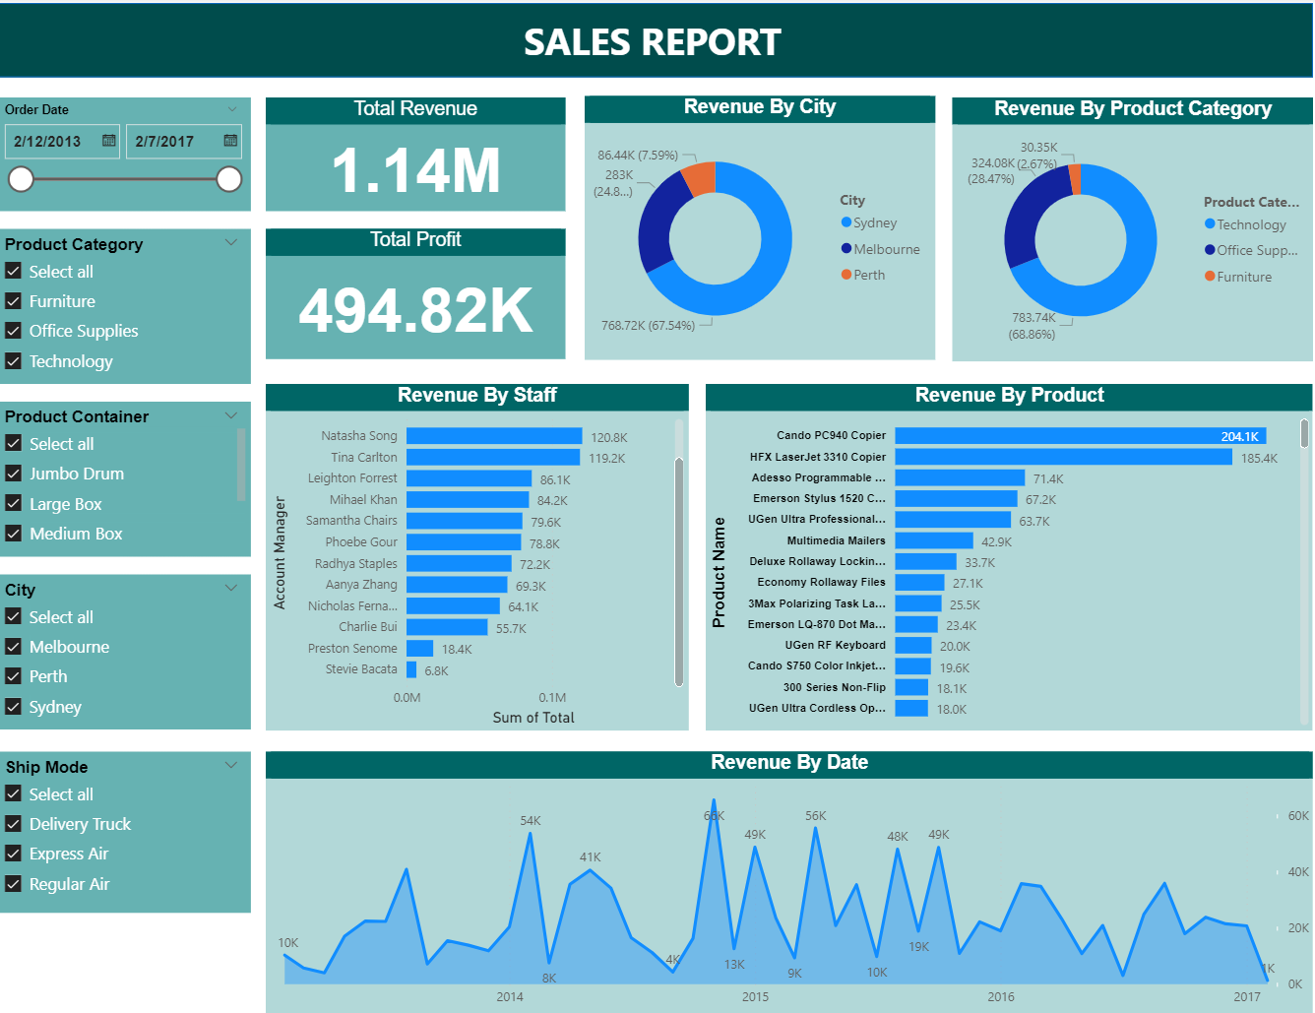
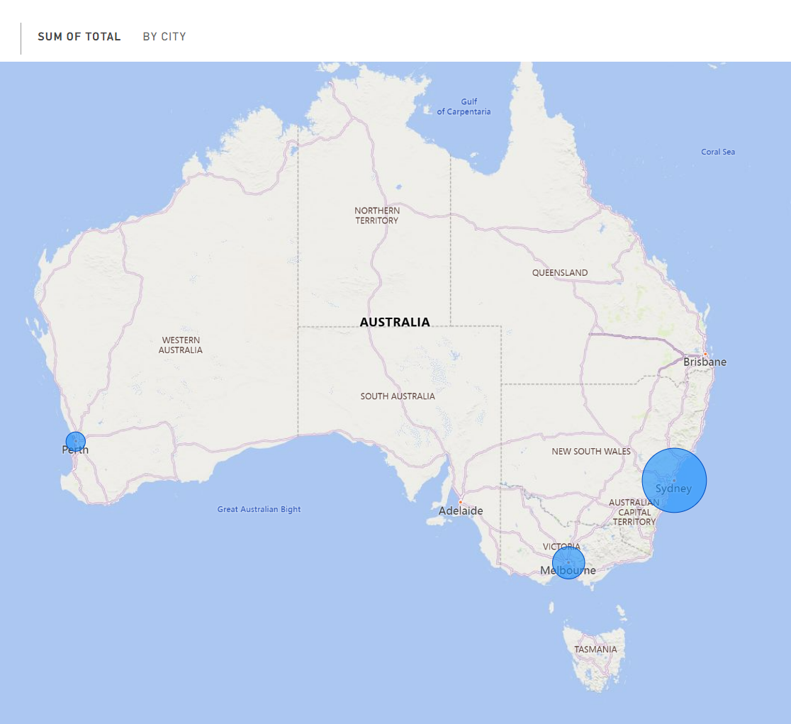
1. Tổng quan tình hình kinh doanh theo doanh thu

Slide 14
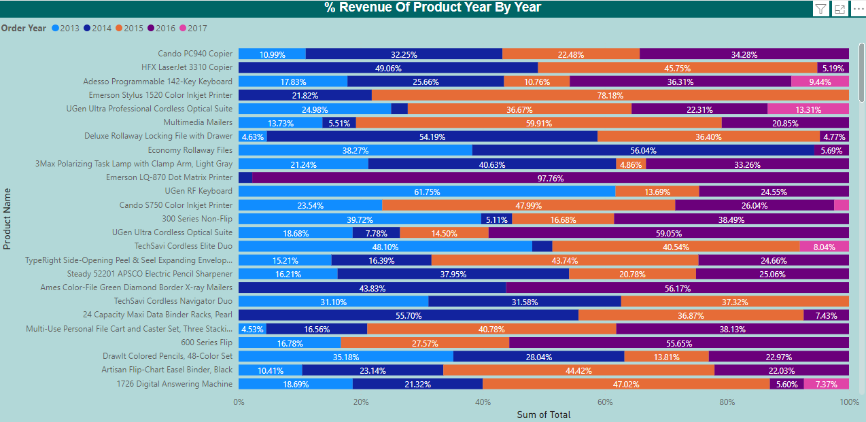
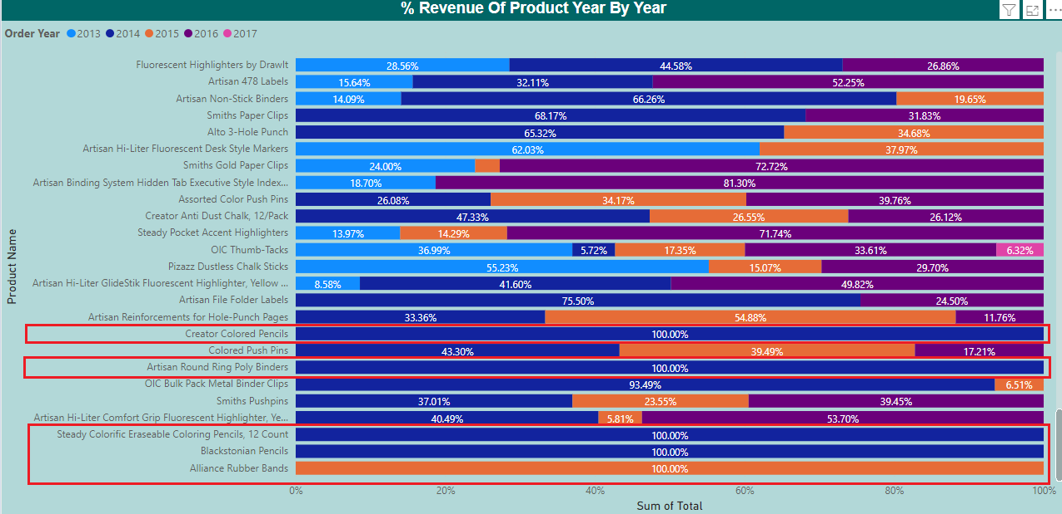
1. Tổng quan tình hình kinh doanh theo doanh thu
- Đây là biểu đồ thể hiện % doanh thu của từng sản phẩm qua từng năm.
- Ngoài những mặt hàng ghi nhận tăng trưởng doanh thu theo tỷ lệ phần trăm hàng năm, cho thấy hiệu suất kinh doanh đạt hiệu quả, cũng có các mặt hàng mà tỷ lệ tăng trưởng doanh thu không đồng đều. Đáng chú ý, trong số này có các sản phẩm chỉ có doanh số bán ra được ghi nhận trong một năm duy nhất. Chúng ta cần tìm hiểu nguyên nhân đằng sau hiện tượng này.

Slide 15
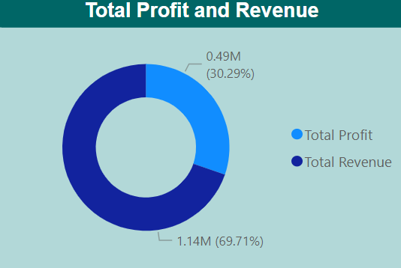
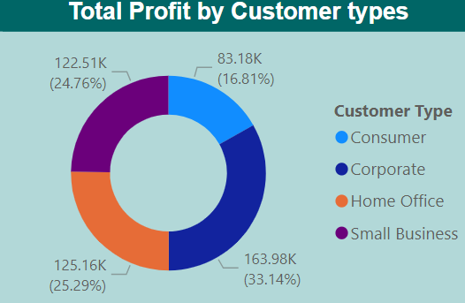
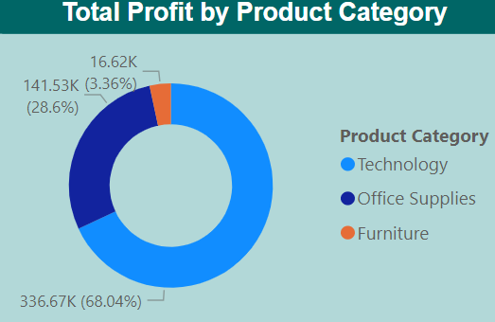
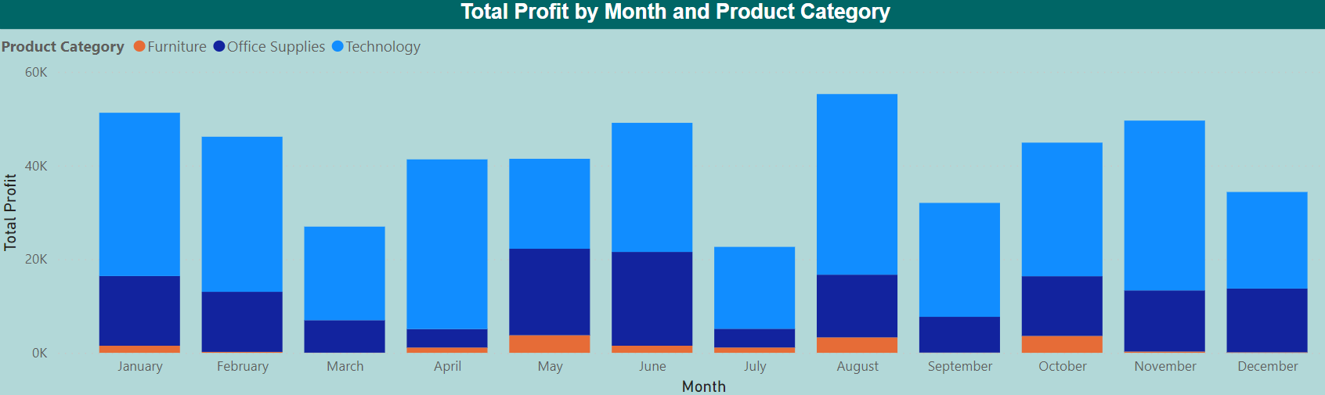
2. Lợi nhuận của doanh nghiệp
Tổng lợi nhuận kinh doanh đạt 0.56M $ chiếm khoảng 30.29% tổng doanh thu.
Lợi nhuận đến từ phân khúc khách hàng là các doanh nghiệp công ty, chiếm tỉ trọng lớn nhất – 33.14%, tiếp theo là nhóm khách hàng công ty nhỏ lẻ, các nhân viên văn phòng với mức chênh lệnh không quá lớn khoảng 25%, và cuối cùng là nhóm người tiêu dung chiếm tỉ trọng thấp nhất 16.81%
Lợi nhuận của việc kinh doanh phần lớn dựa vào việc bán và vận chuyển các sản phẩm công nghệ, lợi nhuận của mặt hàng này chiếm gần 70% so với các mặt hàng còn lại.
- Ta thấy tháng 1 tháng 2 tháng 4 tháng 8 và tháng 11 có chỉ số cao của các mặt hàng công nghệ. Tháng 5 và tháng 6 có chỉ số cao các mặt hàng văn phòng phẩm. Có 4 tháng có chỉ số khá thấp là tháng 3 tháng 7 tháng 8 và tháng 12.

Slide 16

3. Phân tích lợi nhuận theo biểu đồ Pareto
Định nghĩa
Biểu đồ Pareto trong tiếng Anh là Pareto chart. Biểu đồ Pareto là một dạng đồ thị hình cột phản ánh các dự liệu chất lượng thu thập được, sắp xếp theo thứ tự từ cao đến thấp, chỉ rõ các vấn đề cần được ưu tiên giải quyết trước.
Ý nghĩa
+ Dựa vào biểu đồ pareto các tổ chức/cá nhân sẽ nhanh chóng thấy được vấn đề ảnh hưởng từ đó có tìm ra hướng giải quyết.
+ Dễ dàng quản lý nguồn lực khi xác định được cụ thể vấn đề giúp tiết kiệm được thời gian, tiền bạc cho doanh nghiệp.
+ Phân công công việc được cụ thể giúp các nhân viên tập trung xử lý tốt các vấn đề, không cần lo lắng về hiệu suất công việc không đảm bảo.
Biểu đồ Pareto trong lợi nhuận của một công ty bán hàng
Biểu đồ Pareto, còn được gọi là biểu đồ 80/20, là một công cụ phân tích thống kê thường được sử dụng để hiển thị phân bố không đều trong một tập dữ liệu. Biểu đồ Pareto là một cách để nhận ra rằng một số lượng nhỏ các yếu tố đóng góp đến phần lớn của kết quả hoặc sự kiện.
Trong ngữ cảnh của lợi nhuận của một công ty bán hàng, biểu đồ Pareto có thể được sử dụng để hiển thị phân phối của các nguồn lợi nhuận từ các sản phẩm/sản phẩm dịch vụ. Ý tưởng chính là tập trung vào những phần quan trọng nhất mà bạn nên tập trung để đảm bảo sự tối ưu hóa của hoạt động kinh doanh.

Slide 17
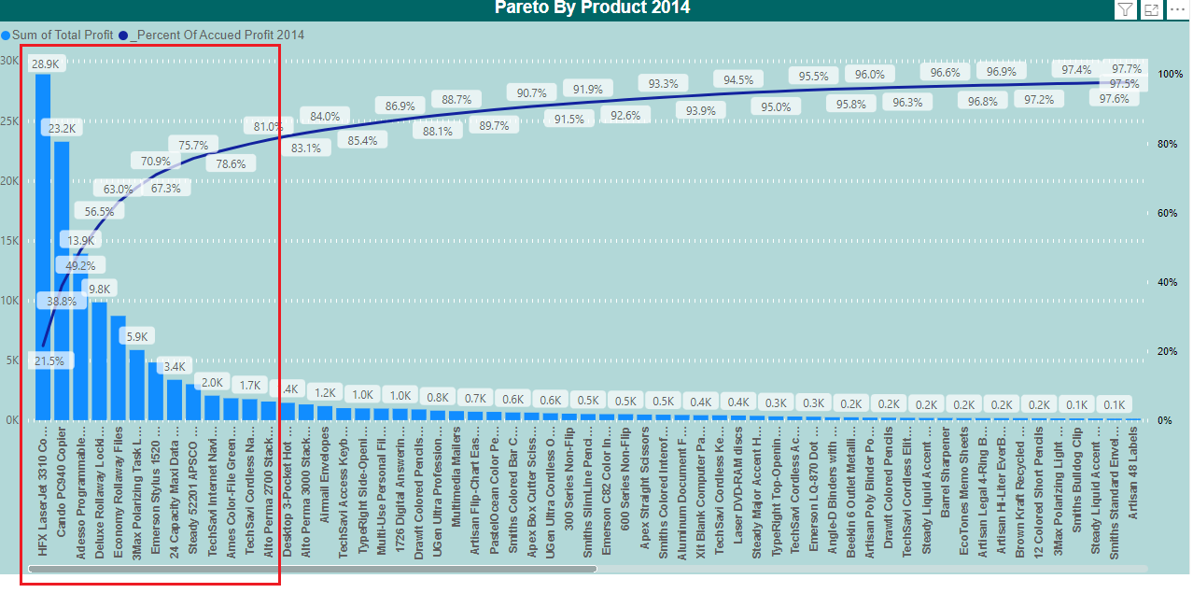
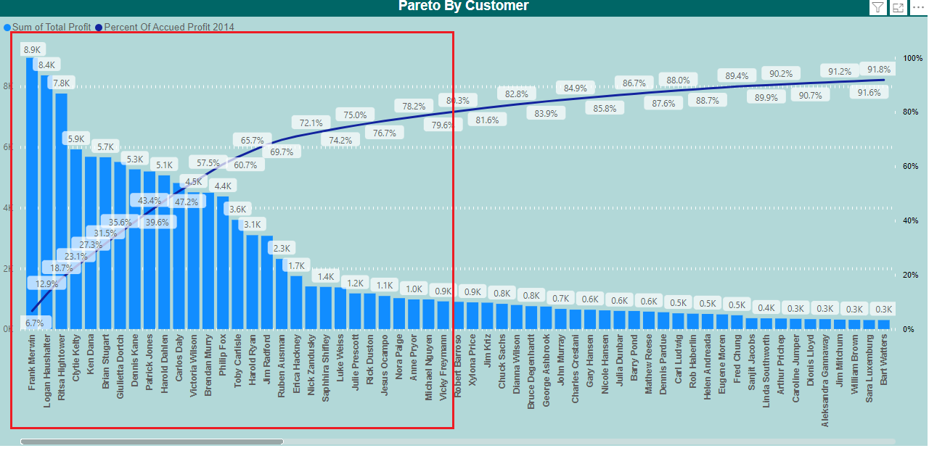
3. Phân tích lợi nhuận theo biểu đồ Pareto
Trong ô được đánh dấu là các sản phẩm và khách hang mang lại 80% lợi nhuận của công ty vào năm 2014
Khi bạn đã nhận ra rằng 80% lợi nhuận của bạn đến từ 20% sản phẩm/khách hàng, có một số bước cụ thể bạn có thể thực hiện để tối ưu hóa lợi nhuận trong năm sau:
+ Tối ưu hóa sản phẩm chủ chốt
+ Chiến lược tiếp thị tập trung
+ Phân phối tài nguyên
+ Khám phá thị trường mới
+ Tạo và duy trì mối quan hệ khách hang
+ Điều chỉnh giá cả và chính sách định giá
+ Theo dõi và đánh giá liên tục
+ Phát triển kế hoạch dự phòng
* Nhớ rằng, việc thực hiện các công việc này cần phải dựa trên nghiên cứu và phân tích cụ thể về tình hình thị trường, khách hàng và doanh nghiệp của bạn.

Slide 18
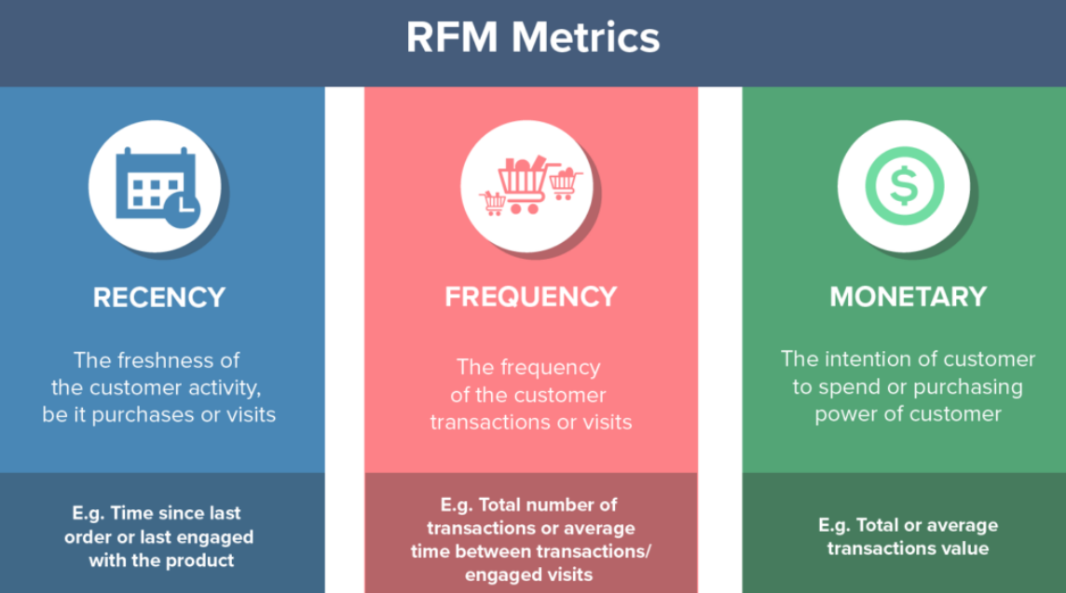
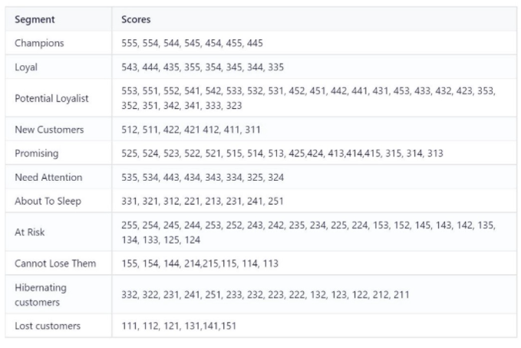
4. Phân tích phân khúc khách hàng theo giá trị RFM
-

Slide 19
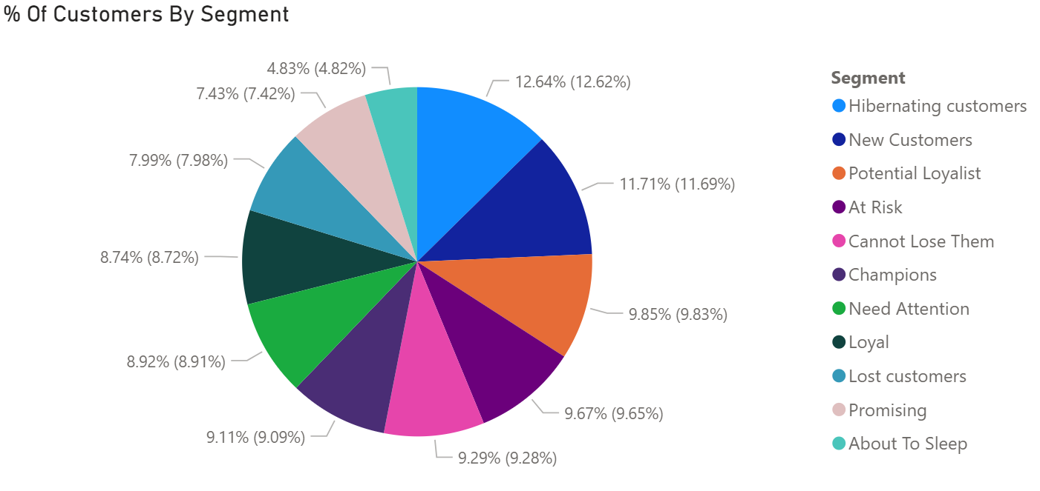
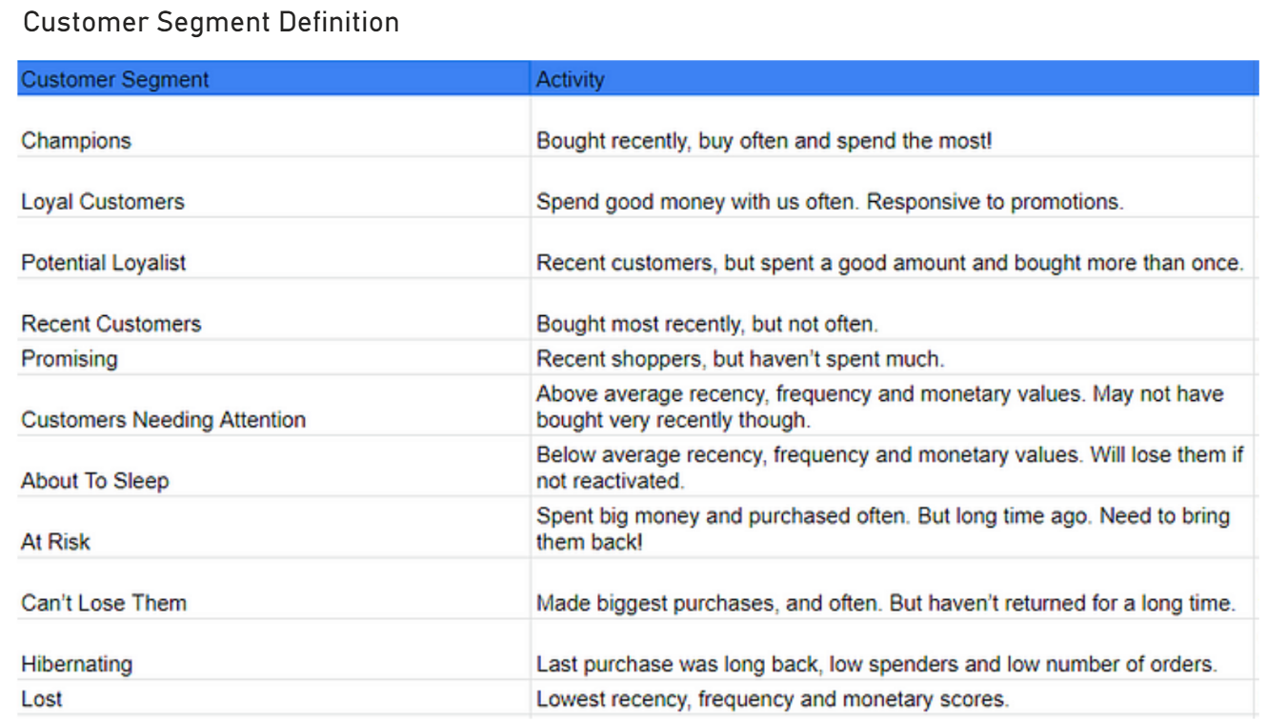
4. Phân tích phân khúc khách hàng theo giá trị RFM
-
Nhìn chung, các phân khúc khách hàng phân bố tương đối đều nhau.
Nhóm khách hàng tương tác nhiều và đem lại lợi nhuận cao: Champions, Loyal (17.85%)
Nhóm khách hàng tương tác ít và đem lại lợi nhuận thấp: Hibernating, Lost (20.63%)
Nhóm khách hàng cần được chăm sóc nhiều hơn: Còn lại (61.52%)

Slide 20
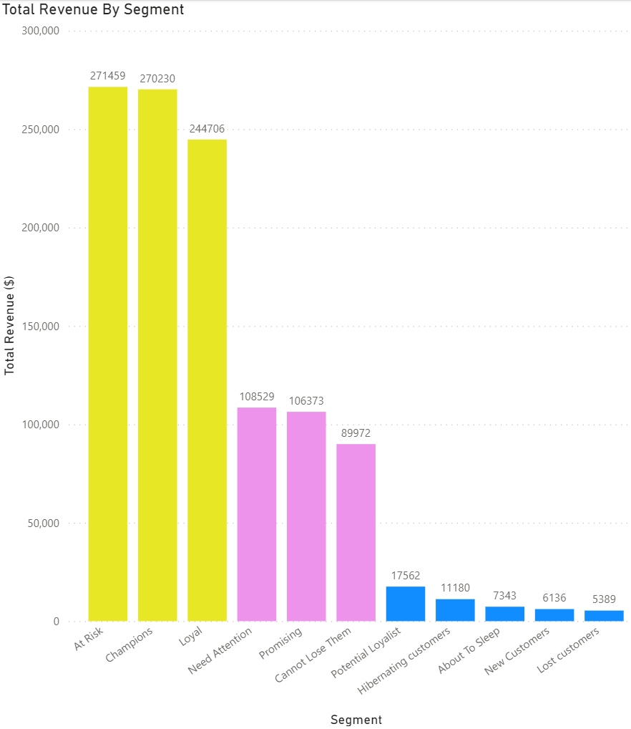
4. Phân tích phân khúc khách hàng theo giá trị RFM
Dựa trên doanh thu, có thể chia khách hàng theo 3 nhóm:
+ Nhóm 1: Đem lại doanh thu cao nhất
+ Nhóm 2: Đem lại doanh thu trung bình
+ Nhóm 3: Đem lại doanh thu thấp nhất
Một số giải pháp tiếp cận khách hàng:
+ Nhóm 1: Nên tập trung nhiều nguồn lực nhất với nhóm khách hang này. Đối với “Champions” và “Loyal” có thể củng cố mối quan hệ sẵn có bằng nhiều cách: hỏi ý kiến về sản phẩm, thông báo sớm về sản phẩm mới, tư vấn về việc upsell sản phẩm,…. Tuy nhiên nên đặc biệt quan tâm đến “At Risk”. Phải có những cách tiếp cận phù hợp như: tìm hiểu lý do họ không còn mua hàng, cung cấp một số ưu đãi hoặc khuyến mãi độc quyền,…
+ Nhóm 2: Đối với các phân khúc khách hàng này chỉ nên tập trung vào việc chủ động tương tác và xây dựng mối quan hệ lâu dài trong tương lai.
+ Nhóm 3: Đây là nhóm mang lại doanh thu rất thấp nên không cần đầu tư nhiều nguồn lực. Tuy nhiên, đối với một số khách hàng như “Potential Loyalist” hay “New”, có thể thực hiện nghiên cứu về tiềm năng cũng như khả năng mở rộng dịch vụ và sản phẩm phù hợp với nhu cầu của họ.

Slide 21
Kết quả phân tích dữ liệu

Slide 22
Kết quả phân tích dữ liệu
Tình hình kinh doanh theo doanh thu
Lợi nhuận doanh nghiệp
01
Nhìn tổng quan lợi nhuận khá cao. Mặt hàng mang lại doanh thu lớn là mặt hàng công nghệ, nên có nhiều chính sách ưu đãi và khuyến mãi để thu hút thêm khách hàng. Tổng quan lợi nhuận qua các tháng khá đồng đều, tuy vậy tháng 3 và tháng 7 có chỉ số lợi nhuận khá thấp
Phân tích biểu đồ Pareto
Phân khúc khách hàng
Các phân khúc khách hàng phân bố khá đều nhau. Doanh nghiệp nên tập trung quan tâm các phân khúc khách hàng đem lại nhiều lợi nhuận nhất.
Qua biểu đồ Pareto chúng ta có thể nắm được danh sách những mặt hàng/khách hàng tiềm năng và quan trọng để định hướng kế hoạch kinh doanh sắp tới. Cần lưu ý mặt hàng "HFX LaserJet 3310 Copier" luôn mang lại lợi nhuận cao qua 2 năm 2014 và 2015 (≈27.000$/năm), nhưng sang năm 2016 thì chỉ mang lại 3.500$ (giảm 87%)

Slide 23


